Slide 1
Présentation du FSE du collège Jean Mounès
Objectifs.
Activités sur la pause du midi.
Collecte de fonds.

Slide 2
Objectifs du FSE (Foyer Socio-Educatif)
Association de bénévoles (parents +personnels) qui organise des actions pour améliorer le quotidien des élèves:
Accueil des élèves entre midi et 14 heures (selon la disponibilité des parents bénévoles) pour jouer au baby foot, jouer à des jeux de société, lire ou tout simplement se poser.
Récolter de l'argent pour aider aux sorties scolaires et financer différents projets pour les élèves tout au long de l’année.

Slide 3
Activités sur la pause du midi.
Ce sont les parents qui ouvrent la salle du foyer.
Ils le font de façon bénévole et selon leurs disponibilités. N'hésitez pas à demander à vos parents de venir, même juste une fois. Plus il y aura de parents, plus souvent le foyer sera ouvert.
Pour venir, il faut payer une cotisation symbolique de 5 euros pour toute l'année scolaire et avoir l'autorisation de ses parents.
La fiche d'inscription est disponible sur le site du collège dans l'onglet "Esp. Parents" lien "Foyer socio-éducatif du collège Jean Mounès"

Slide 4
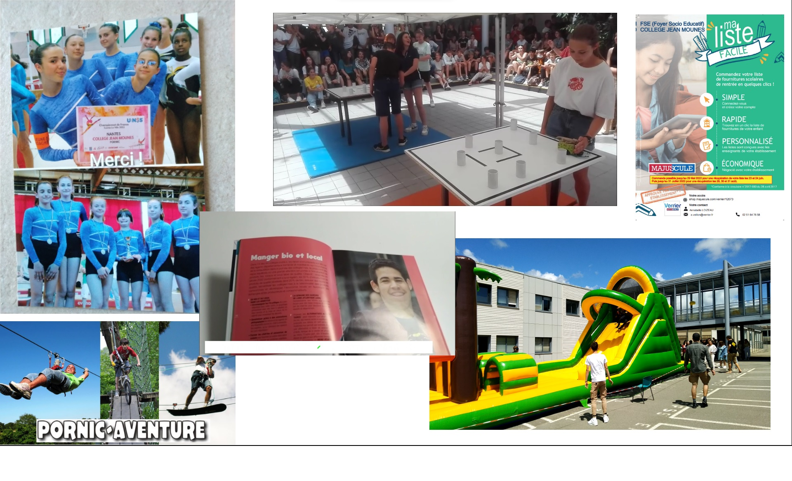
Collecte de fonds
Le FSE a participé au financement :
De l'association sportive.
De livres.
De la journée d'intégration des classes de 6ème.
Du dernier jour des classes de 3ème.
De voyages scolaires.
Du concours de robots.
Des casiers de rangement.
Des tables de ping-pong...
Le financement de ces projets est possible avec votre inscription de 5 € et avec des ventes de chocolats, de sapins ou autres. Là aussi, si vous ou vos parents avez des idées, n'hésitez à contacter le FSE via le site internet du collège.

Slide 5
Conclusion Le FSE :
Ce sont des activités encadrées par les parents et pour les élèves le midi.
C'est aussi un outil pour financer des projets dans le collège.
Il n'y a que des bénévoles.
Tous les parents sont invités à nous aider même ponctuellement.
Pour nous contacter:
Site du collège, onglet espace parents et enfin Foyer Socio-Educatif.

